Slide 1
파이썬 04강 -실습내용
kopo 08 김은비

Slide 2
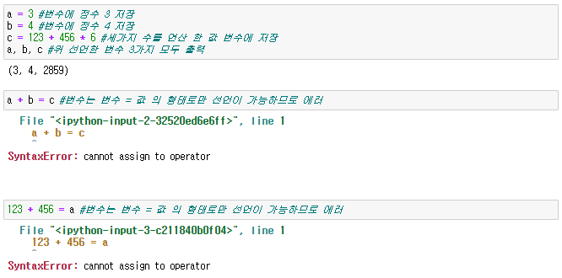
1 - 1. 대입연산자: 단순 대입 연산자(1)

Slide 3
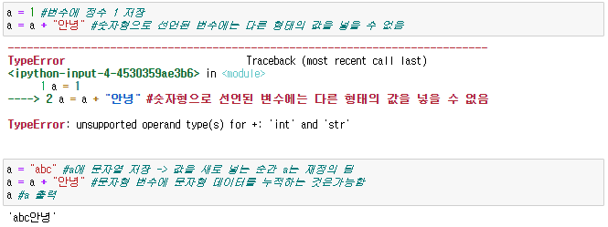
1 - 1. 대입연산자: 단순 대입 연산자(2)

Slide 4
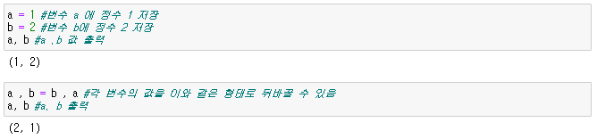
1 - 2. 대입연산자: 복합형태 대입 연산자(1)

Slide 5

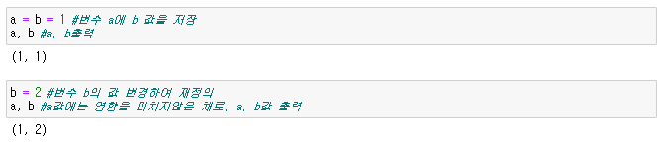
1 - 2. 대입연산자: 복합형태 대입 연산자(2)

Slide 6
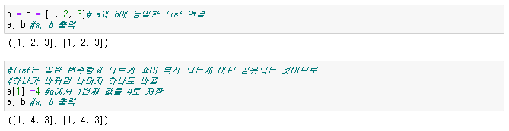
1 - 2. 대입연산자: 복합형태 대입 연산자(3)

Slide 7
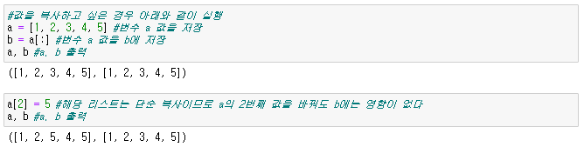
1 - 2. 대입연산자: 복합형태 대입 연산자(4)

Slide 8
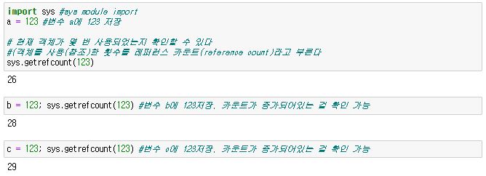
1 - 2. 대입연산자: 복합형태 대입 연산자(5)

Slide 9
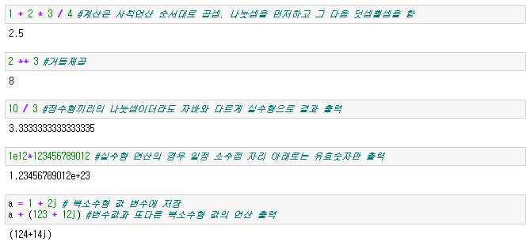
2 - 1. 산술 연산자: 일반 산술연산자(1)

Slide 10
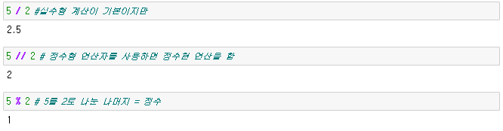
2 - 1. 산술 연산자: 일반 산술연산자(2)

Slide 11
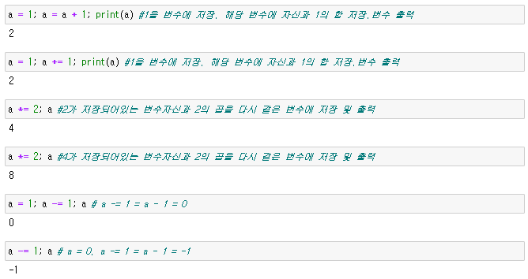
2 - 2. 산술 연산자: 복합 연산자(1)

Slide 12
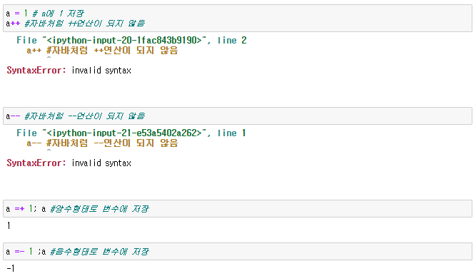
2 - 2. 산술 연산자: 복합 연산자(2)

Slide 13
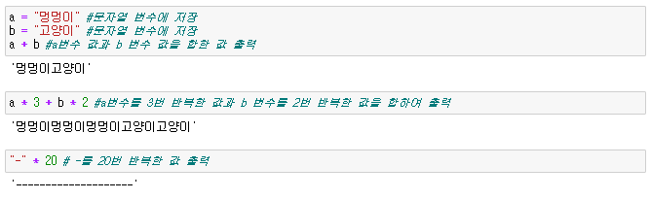
3 - 1. 타입 캐스팅: 문자형 변환(1)

Slide 14
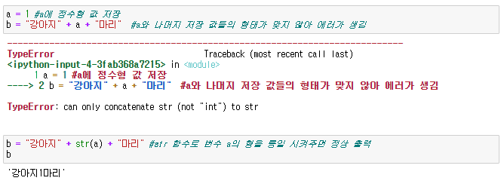
3 - 1. 타입 캐스팅: 문자형 변환(2)

Slide 15
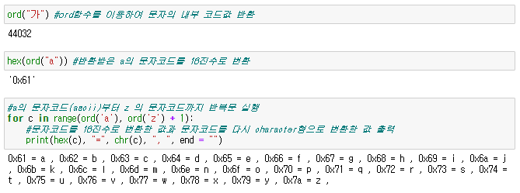
3 - 1. 타입 캐스팅: 문자형 변환(3)

Slide 16
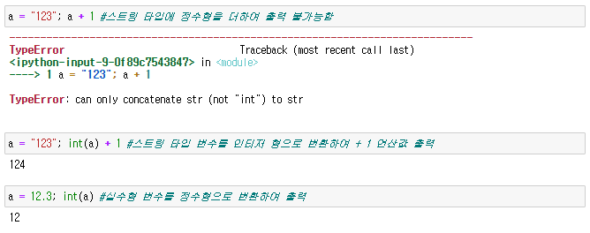
3 - 2. 타입 캐스팅: 숫자형 변환(1)

Slide 17
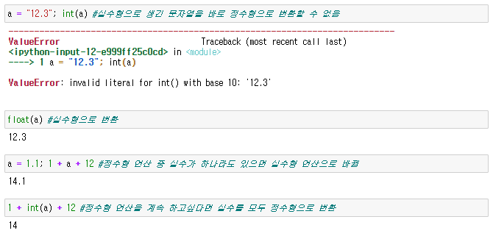
3 - 2. 타입 캐스팅: 숫자형 변환(2)

Slide 18
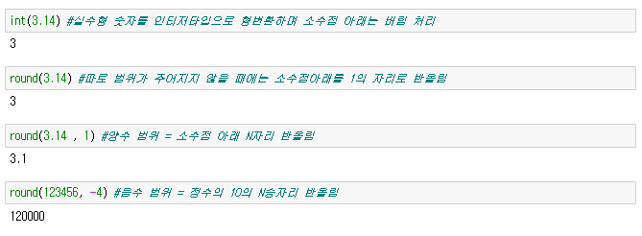
3 - 2. 타입 캐스팅: 숫자형 변환(3)

Slide 19
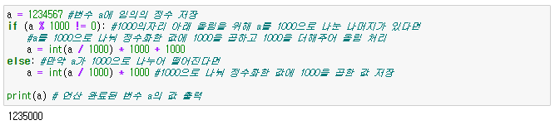
3 - 2. 타입 캐스팅: 숫자형 변환(4)

